Slide 1
Estructuras de Datos

Slide 2
Definición
Representación, organización y almacenamiento de información en la computadora.
Diferentes tipos según diferentes aplicaciones/necesidades.
Sirven para manejar grupos de datos.
Cada lenguaje las implementa de forma diferente.

Slide 3
Estructuras de datos básicas

Slide 4
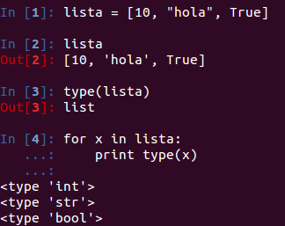
Listas
Se les conoce con diferentes nombres según el lenguaje de programación: arreglos, vectores.
Por lo general, las listas se componen de elementos del mismo tipo.
Python no tiene esa restricción :-)

Slide 5
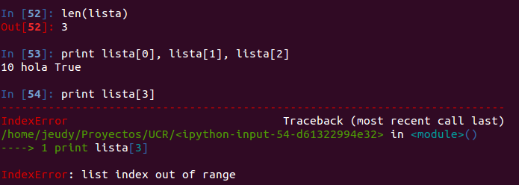
Listas
Los arreglos o listas se accesan por posición de los elementos.
En la mayoría de lenguajes (incluido Python) la primera posición es la 0, y la última es la n - 1

Slide 6
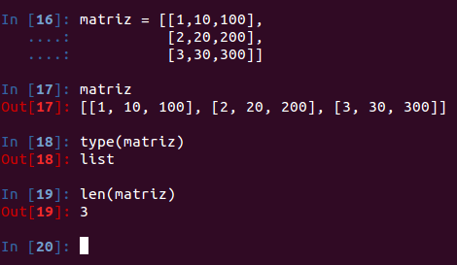
Matrices
Conjunto de datos organizado en filas y columnas.
En Python, puede representarse como una lista de listas.

Slide 7
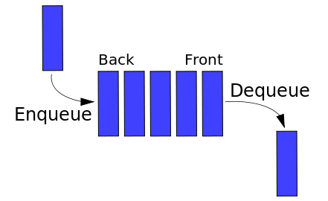
Colas
Una estructura de datos similar a la lista, en donde el primer elemento en entrar, es el primero en salir.
Se rigen por el principio FIFO: First In, First Out

Slide 8
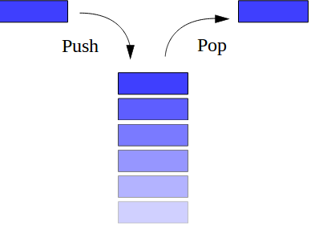
Pilas
Estructura de datos similar a una lista, en donde el último elemento en entrar, es el primero en salir.
Define 2 operaciones: push y pop.
Principio LIFO: Last In, First Out.

Slide 9
Diccionarios
Es una lista de elementos que está indexada con llaves que actúan como palabras clave.
Se compone de llaves y valores.
Su implementación hace que las búsquedas sean eficientes.
Muchos lenguajes no implementan diccionarios, Python si lo hace :-)

Slide 10
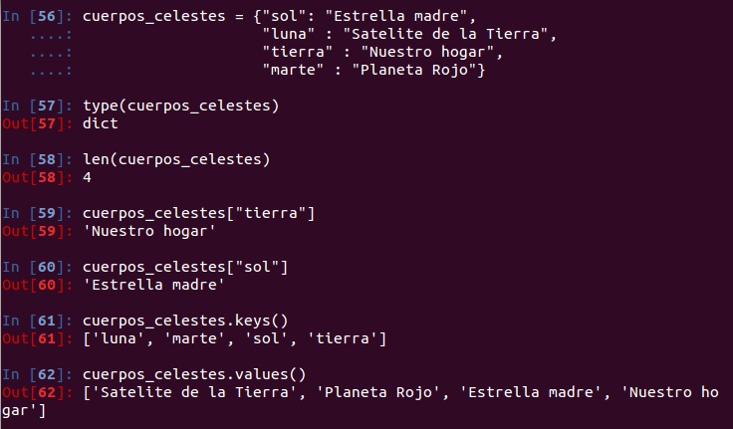
Diccionarios en Python

Slide 11
Árboles
Estructura de datos compleja compuesta por nodos que presentan jerarquía.
Inician en un nodo raíz, cada nodo puede tener hijos (o no tenerlos).
A los nodos intermedios se les conoce como ramas.
A los nodos sin hijos se les conoce como hojas.
Python no implementa árboles :-(

Slide 12
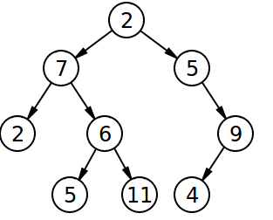
Árboles
Raíz
Ramas
Hojas

Slide 13
Grafos
Estructura representada por conjunto de vértices (nodos) y aristas que relacionan a los vértices.
Sirve para representar estructuras donde nos interesen conocer los vecinos (ejemplo: vecinos de partículas).
Existen algoritmos establecidos para construir y recorrer grafos.
Python tampoco implementa grafos :'-(

Slide 14
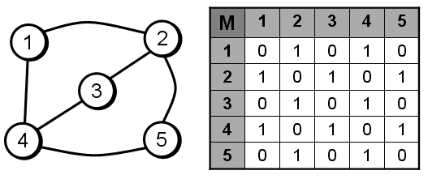
Representación de grafo: matriz de adyacencia

